Slide 1
Obhajoba semestrálnej práce
Nástroj pre vizualizáciu mikrobiómových dát
Silvia Mišáková, xmisak03
21.01.2020

Slide 2
Zadanie
analýza existujúcich nástrojov Emperor a Tensorflow Embedding Projector
návrh nového nástroja
implementácia
vyhodnotenie

Slide 3
Analýza existujúcich nástrojov
len PCA alebo PCoA a paralelné grafy
ofarbovanie len podľa 1 kritéria
nie príliš užívateľsky priateľské a intuitívne
nestabilné
TEP podporuje len TSV formát a už predpripravené dáta
niektoré zbytočné funkcionality

Slide 4
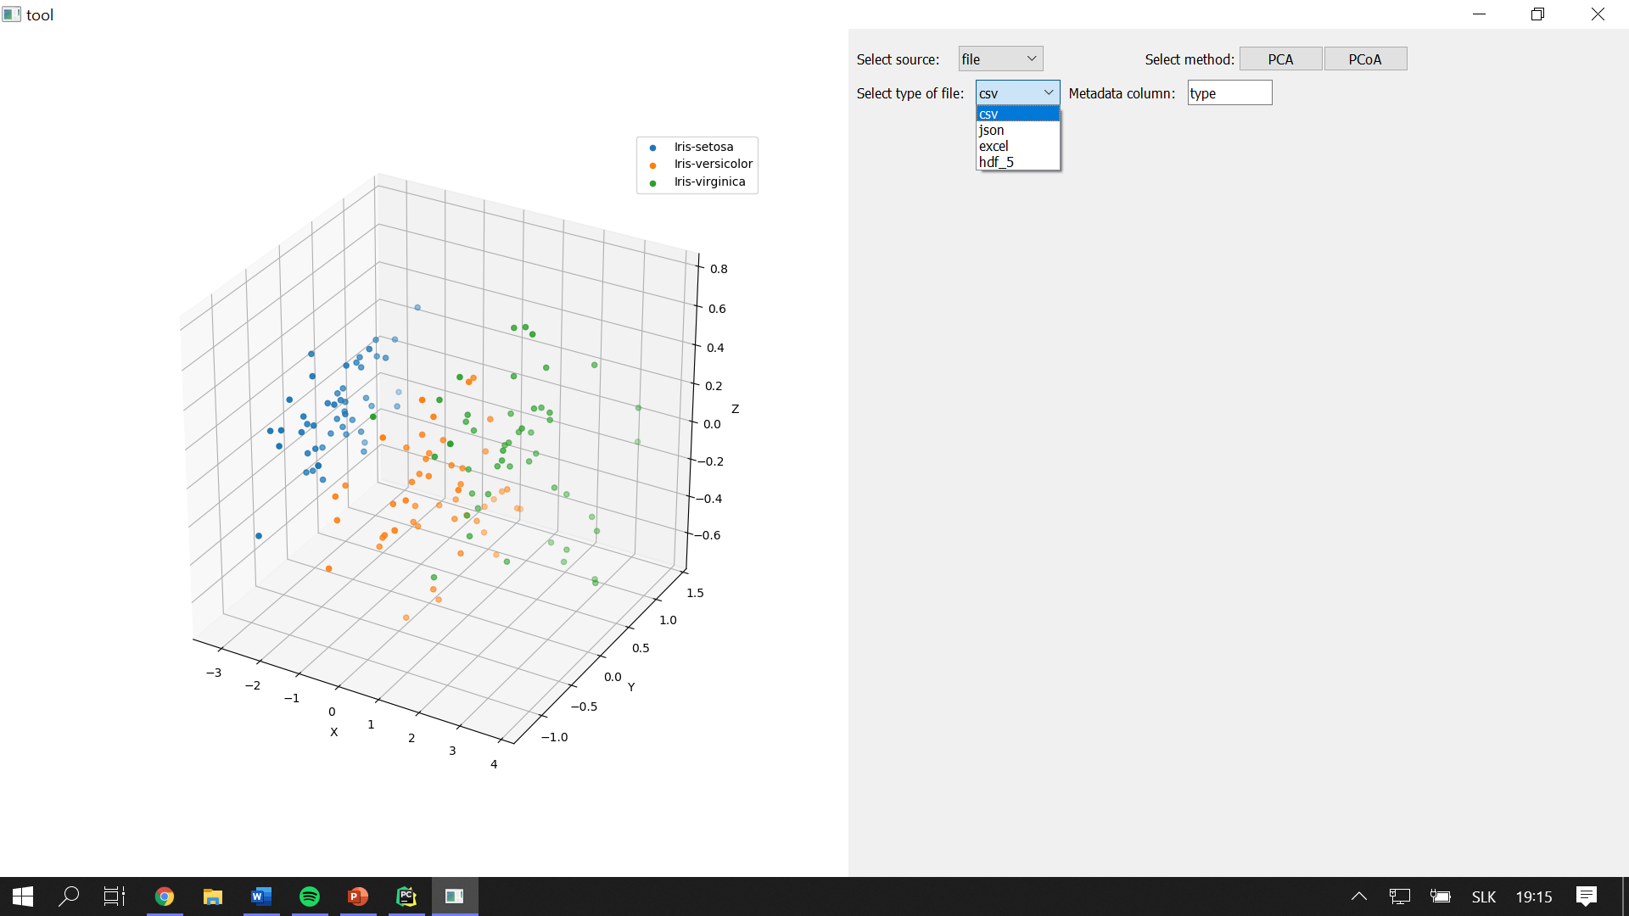
Aktuálny stav

Slide 5
Plány
teoretická časť: biomedicínske termíny, štatistické metódy
dopracovanie PCoA a užitočných funkcií z existujúcich nástrojov
vymedzenie metadát
ofarbovanie dát podľa viacerých kritérií
pomenovanie jednotlivých vzoriek
normalizácia
ukladanie grafov
otestovanie v praxi

Slide 6
Ďakujem za pozornosť!

